Slide 1
Основні положення синтетичної гіпотези еволюції. Вид і його критерії. Видоутворення

Slide 2
Синтетична теорія еволюції
Комплекс уявлень про еволюційний процес, що виник унаслідок поєднання положень класичного дарвінізму з ученням про мутації та уявленнями про популяцію як елементарну одиницю еволюції.
Термін «синтетична теорія» походить від назви книги відомого англійського еволюціоніста Джуліана Гакслі — «Еволюція: сучасний синтез» (1942).
Теорія склалася у 1920-их-1950-их роках завдяки працям різних учених, зокрема О. М. Сєверцова та І. І. Шмальгаузен.
У розробку синтетичної теорії еволюції зробили внесок С. С. Четвериков, О. М. Сєверцов, М. В. Тимофєєв-Ресовський, М. І. Вавилов, І. І. Шмальгаузена, Г. Ф. Гаузе, Дж. Хакслі, Дж. Холдейн, Р. Фішер, Ф. Г. Добжанський, Дж. Г. Симпсон, С. Райт.

Slide 3
Основні положення:
головним джерелом спадкової мінливості є мутації
елементарною одиницею еволюції є популяції, в яких діють усі елементарні фактори еволюції
еволюційний процес відбувається у формах макроеволюції, видоутворення і мікроеволюції
рушійною силою еволюції є природний добір, який є наслідком боротьби за існування в різних її формах
будь-яка систематична група організмів може або процвітати (перебувати у стані біологічного прогресу), або вимирати (стан біологічного регресу). В наш час у стані біологічного прогресу перебувають ссавці, комахи, регресу — голонасінні, плазуни тощо.

Slide 4
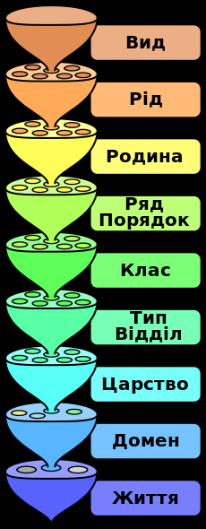
Співвідношення основних таксономічних рангів

Slide 5
Вид і його критерії
Вид (англ. species) — одна з головних одиниць біологічної класифікації, таксономічна категорія. Зазвичай вид є якісно відокремленою формою живих істот, основною одиницею еволюційного процесу. У випадку організмів, що розмножуютьсястатевим шляхом, вид зазвичай визначається як група організмів, що здатні до продукування життєздатного і плодючого потомства при схрещуванні. У організмів з безстатевим розмноженням ситуація з визначенням цього поняття ускладнюється, і вид визначають на підставі схожості фенотипових ознак та гомології геномів.

Slide 6
Концепції виду
Фактично всі головні концепції виду розроблені для організмів зі статевим розмноженням (насамперед, хребетні тварини і квіткові рослини), і поза цими групами концепції виду є надзвичайно хиткими і вимагають окремих групоспецифічних тлумачень (а таких груп — до 90% наявного різноманіття живих організмів). Проте, у кожному разі видове різноманіття є основим рівнем диференціації живого.
У зв'язку з різноманіттям форм диференціації живого та різноманіттям підходів до аналізу цього різноманіття розрізняють низку різних концепцій виду, серед яких можна назвати морфологічну, біологічну, філогенетичну, ампліфікаційну, розпізнавальну, генетичну та інші. Найпопулярнішою, хоча й найбільш суперечливою, є біологічна концепція, яку ще називають репродуктивною (формування генетично диференційованих і репродуктивно ізольованих популяцій, що здатні до симпатрії і вільно схрещуються тільки всередині себе).

Slide 7
Становлення терміна
До кінця 17 століття відбулося накопичення відомостей про різноманіття форм тварин і рослин. Це призвело до уявлення про вид як про цілком реальну групу особин, схожих одна на одну приблизно так само, як походять один на одного члени однієї сім'ї, і відмітних від інших таких самих груп особин. Видом вважалися, наприклад, вовк,лисиця, ворона, галка, дуб, береза, пшениця, овес тощо. Зростання числа описуваних видів вимагало стандартизації їх назв і побудови ієрархічної системи і більш великихсистематичних одиниць. Основна робота в цьому напрямку — «Система природи» (1735) шведського натуралістаКарла Ліннея, в цій праці закладені основи сучасної систематики тварин і рослин.

Slide 8
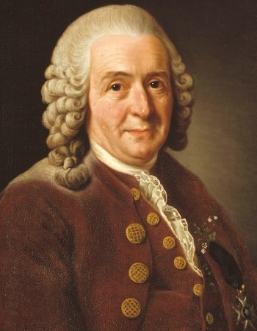
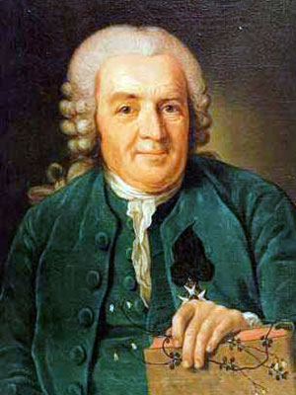

Slide 9
Становлення терміна
Лінней об'єднав близькі види вроди, а подібні роди — в ряди і класи, запровадив для позначення виду подвійну латинську номенклатуру (так звану,бінарну номенклатуру), в якій кожен вид позначається назвою роду і наступною за нею видовою назвою. Наприкінці 18 століття систему Ліннея прийняли більшість біологів у світі.
У першій половині 19 століття французький науковець Жорж Леопольд Кюв'є розробив поняття типів будови, після чого тип як вищий таксон, тобто вища систематична категорія, був введений в «ліннеївську» систему. У цей самий час почали складатися уявлення про зміну виду в процесі розвитку живої природи. У результаті з'явиласяеволюційна теорія Чарлза Дарвіна, викладена у його роботі «Походження видів шляхом природного добору» (див. також дарвінізм), яка показала необхідність при побудови природної філогенетичної системи, необхідність виходити зі спадкоємності генетичного зв'язку між формами живих організмів.

Slide 10
Становлення терміна
До кінця 19 століття накопичено великий матеріал із внутрішньовидової географічної мінливості і введено поняття підвидів. Накопичення числа описаних видів і підвидів тварин, рослин і мікроорганізмів (до середини 20 століття воно перевищило два мільйони) призвело, з одного боку, до «дроблення» виду і опису будь-яких локальних форм як виду, з іншого боку, — почали «укрупнювати» вид, описуючи як вид групи або ряди географічних рас (підвидів), що утворюють сукупність явно родинних і зазвичай пов'язаних один з одним переходами форм. У результаті в систематиці з'явилися поняття «дрібних» видів — жорданонів (за ім'ям французького ботаніка Алексіса Жордана), «великих» видів — ліннеонів (за ім'ям Карла Ліннея). Серед останніх почали розрізняти монотипний і політипний види (останні складаються з ряду підвидів).

Slide 11
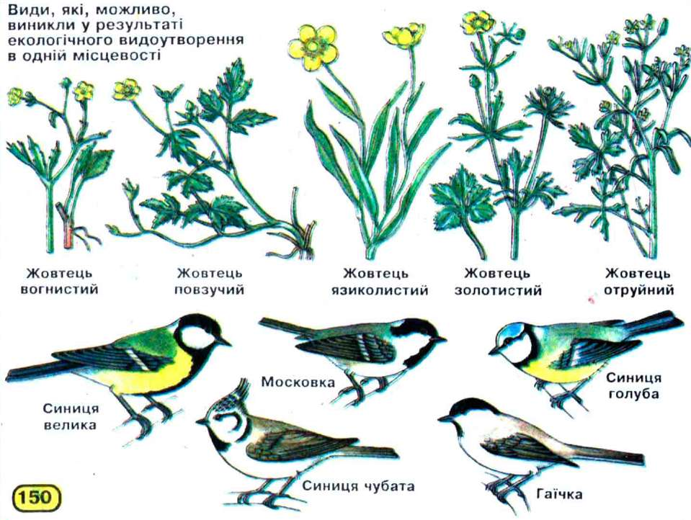

Slide 12
Властивості виду:
Здатних до схрещування з утворенням плідного потомства
Таких, що населяють чітко визначений ареал
Таких, яким притаманний ряд спільних морфологічних та фізіологічних ознак та типів взаємовідношень з біотичним та абіотичним середовищем
Відділена від інших аналогічних груп практично повною відсутністю гібридних форм.

Slide 13
Критерії виду
морфологічний — сукупність подібностей особин виду за будовою. До нього відносять усі матеріальні структури: від хромосом до особливостей будови органів та їхніх систем
фізіологічний — подібність або відмінність у процесах життєдіяльності особин одного чи різних видів
біохімічний — особливості хімічного складу та перебігу певних біохімічних реакцій, характерні для особин певного виду
географічний — полягає в тому, що популяції кожного виду заселяють певну частину біосфери (ареал), яка відрізняється від ареалів близьких видів, і площа та контури ареалів є видовою ознакою
екологічний — охоплює всі критерії, оскільки популяції кожного виду мають свою екологічну нішу в біогеоценозі.
генетичний — Полягає у схожості ДНК окремих представників або груп особин
Історичні.

Slide 14
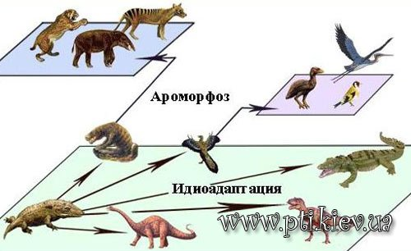
Види, які не розрізняються за загальноприйнятими в діагностиці певної систематичної групи макроморфологічними критеріями, проте відрізняються за всіма іншими критеріями, відносяться до видів-двійників.

Slide 15
Характеристика:
Основною структурною одиницею в системі живих істот
Якісним етапом в біологічній еволюції
Основною таксономічною одиницею в біологічній класифікації

Slide 16
Основні таксономічні ранги (категорії) обов'язково присутні в класифікації будь-якого організму, і є такими:
Домен (domain)
Царство (regnum)
Тип (phylum) (для тварин) або Відділ (division) (для рослин, бактерій, архей та грибів)
Клас (classis)
Ряд (ordo) (для тварин) або Порядок (для рослин та ін.)
Родина (familia)
Рід (genus)
Вид (species)

Slide 17
Категорії класифікації:
доме́н (іноді надцарство, лат. Domain) — таксономічна категорія найвищого рангу, що включає декілька царств (в деяких, особливо застарілих, системах біологічної класифікації царство розглядається як найвищий ранг)
ца́рство — таксономічна категорія найвищого рангу після домену. В деяких класифікаціях, особливо застарілих, таксономічною категорією найвищого рангу вважається саме царство або імперія
тип (лат. phylum) — одна з основних таксономічних категорій, що посідає в царстві тварин найвище місце. Типи поєднують близькі класи та часто поділяються на підтипи. Всі організми, що належать до одного типу характеризуються єдинимпланом будови

Slide 18
Категорії класифікації:
клас (лат. classis) — один з основних рангів біологічної класифікації. Іноді використовуються також похідні ранги: надклас,підклас і інфраклас. У ієрархії таксономічних категорій клас стоїть нижче за тип і вище за ряд (у зоологічній систематиці) та нижче за відділ і вище за порядок (у ботанічній систематиці). Приклади: метелик-капустянка (Pieris brassicae) відноситься до класу комах (Insecta)
ряд — систематична категорія (ранг) у зоології, що об’єднує найближчі родини тварин

Slide 19
Категорії класифікації:
родина (лат. familia) — таксономічна категорія в біологічній систематиці. Родина поєднує близькі роди, що мають спільне походження. Родина може включати від одного роду (напр. боброві) до декількох сотень (родина складноцвіті включає близько 1000 родів)
рід (лат. genus) — основна надвидова категорія в біологічній систематиці, що поєднує соматично споріднені види. Наприклад, різні види берез (повисла, камінна та ін.) поєднують в рід береза (Betula).

Slide 20
Симпатричне видоутворення
Симпатричне видоутворення пов'язане з розбіжністю груп особин одного виду, що мешкають на одному ареалі за екологічними ознаками. При цьому особини з проміжними характеристиками виявляються менш пристосованими. Групи, що розходяться, формують нові види.
Цей тип видоутворення може протікати кількома способами. Один з них — виникнення нового виду при швидкій зміні каріотипу шляхом поліплоїдизації. Відомі групи близьких видів, зазвичай рослин, з кратним числом хромосом. Інший спосіб симпатричного видоутворення — гібридизація з подальшим подвоєнням числа хромосом. Зараз відомо багато видів, гібридогенне походження і характер генома яких вважається експериментально доведеним. Третій спосіб симпатричного видоутворення — виникнення репродуктивної ізоляції особин всередині спочатку єдиній популяції в результаті фрагментації або злиття хромосом і інших хромосомних перебудов. Цей спосіб поширений як у рослин, так і у тварин. Особливістю симпатричного шляху видоутворення є те, що він приводить до виникнення нового виду, завжди морфологічно близького до початкового. Лише у разі гібридогенного виникнення видів з'являється нова видова форма, відмінна від кожної з батьківських.

Slide 21
Перипатричне видоутворення
У процесі перипатричного видоутворення нові види виникають з ізольованих, невеликих периферійних популяцій, які не можуть брати участі в обміні генів з головною популяцією. Часто такі популяції займають вузькі ніші, які не здатна зайняти головна популяція виду. В цьому випадку генетичний дрейф, як вважається, грає домінуючу роль.

Slide 22
Парапатричне видоутворення
У процесі парапатричного видоутворення ареали двох популяцій, що розходяться, окремі, але перекриваються. В результаті представники обох популяцій інколи змішуються, але зменшення пристосованості змішаних популяцій або поведінкові бар'єри (наприклад, статевий відбір), що запобігають змішуванню, не дають видам змішатися. Для успішності цього шляху, як і у випадку периратричного видоутворення, потрібно існування окремої екологічної ніші.

Slide 23
Алопатричне видоутворення
Алопатричне видоутворення викликається розділенням ареалу виду на кілька ізольованих частин. При цьому на кожну таку частину відбір може діяти по-різному, а ефекти генетичного дрейфу і мутагенезу явно відрізнятимуться. Тоді з часом в ізольованих частинах накопичуватимуться нові генотипи. Особини в різних частинах раніше єдиного ареалу можуть навіть змінити свою екологічну нішу. При таких історичних процесах ступінь розбіжності груп може досягти видового рівня

Slide 24
Сальтаціонічне видоутворення
Сальтаціонічне видоутворення виникає на єдиному ареалі, тому формально є симпатричним. При цьому за декілька поколінь в результаті різких змін в геномі формується новий вид. Сальтація часто відбувається в результаті виникнення поліплоїдності у рослин. Цей процес відбувається дуже швидко в порівнянні з іншими механізмами, тому спостережених прикладів його немає.

Slide 25
Сітчате видоутворення
Сітчате видоутворення пов'язане не з дивергенцією популяцій, а з гібридизацією близьких видів. Таке видоутворення доведено для деяких видівящірок, риб і квіткових рослин. Ізоляція гібридів від батьківських видів обумовлена ​​поліплоїдністю гібридів.

Slide 26
Дякую за увагу
!!!
Виконала:
Учениця 11-У
Роумна І.

